Slide 1
Universidad politécnica salesiana
Nombre: Andrés Alvarado
Materia: Programación aplicada
Tema: Factory Method

Slide 2
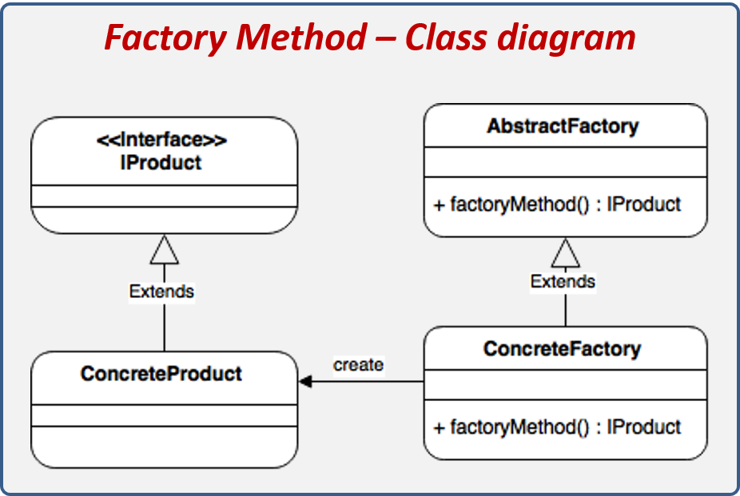
Factory Method
Es un patrón de diseño creacional que proporciona una interfaz para crear objetos en una superclase, mientras permite a las subclases alterar el tipo de objetos que se crearán.

Slide 3

Aplicabilidad
Utiliza el Método Fábrica cuando no conozcas de antemano las dependencias y los tipos exactos de los objetos con los que deba funcionar tu código.
Utiliza el Factory Method cuando quieras ofrecer a los usuarios de tu biblioteca o framework, una forma de extender sus componentes internos
Utiliza el Factory Method cuando quieras ahorrar recursos del sistema mediante la reutilización de objetos existentes en lugar de reconstruirlos cada vez.

Slide 4
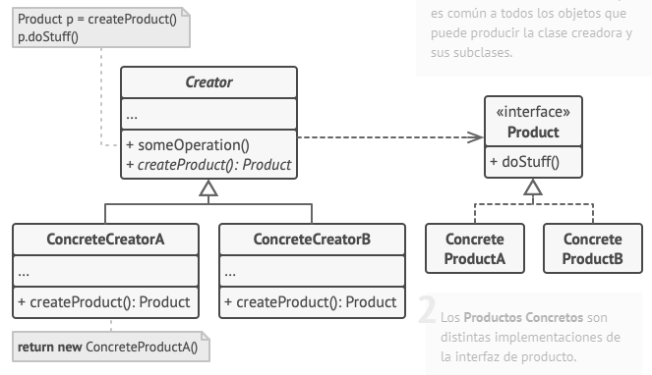
Estructura
1
1.El Producto declara la interfaz, que es común a todos los objetos que puede producir la clase creadora y sus subclases.
2.Los Productos Concretos son distintas implementaciones de la interfaz de producto.
3.La clase Creadora declara el método fábrica que devuelve nuevos objetos de producto. Es importante que el tipo de retorno de este método coincida con la interfaz de producto.
4.Los Creadores Concretos sobrescriben el Factory Method base, de modo que devuelva un tipo diferente de producto.
3
2
4

Slide 5
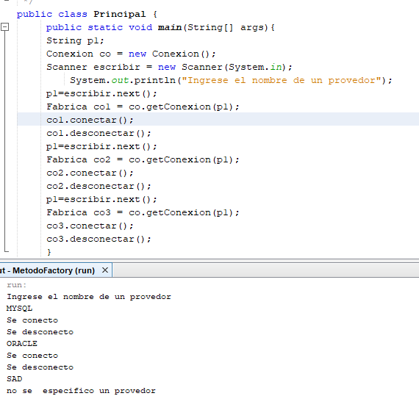
Ejemplo:

Slide 6
Pros y contras
Pros
Evitas un acoplamiento fuerte entre el creador y los productos concretos.
Principio de responsabilidad única. Puedes mover el código de creación de producto a un lugar del programa, haciendo que el código sea más fácil de mantener.
Principio de abierto/cerrado. Puedes incorporar nuevos tipos de productos en el programa sin descomponer el código cliente existente.
Contras
Puede ser que el código se complique, ya que debes incorporar una multitud de nuevas subclases para implementar el patrón. La situación ideal sería introducir el patrón en una jerarquía existente de clases creadoras.

